Slide 1







Chào mừng
Quý thầy cô đến với tiết học Lịch sử
của lớp 5A1

Slide 2







Slide 3








Notes:
Thầy cô có thể bật/tắt nhạc nền bằng cách nhấp vào biểu tượng Nốt nhạc.
Thầy cô nhấp vào BẮT ĐẦU hoặc nhấp trái chuột để vào phần câu hỏi.

Slide 4











Cuộc tiến công vào Sứ quán Mĩ của quân giải phóng miền Nam xảy ra trong thời gian nào?
01
Âm thanh
khi chọn Đúng
Đêm 30 Tết Mậu Thân 1968
Đêm 29 Tết Mậu Thân 1968
Âm thanh
khi chọn Sai
Sáng 29 Tết Mậu Thân 1968
Sáng 30 Tết Mậu Thân 1968
Notes:
HD chỉnh sửa: Thầy cô nhập câu hỏi và các đáp án vào các ô (Căn chỉnh size chữ cho phù hợp với độ dài câu hỏi)
Thầy cô nhấp chuột phải hoặc phím -> để hiện câu hỏi và các đáp án
Sau khi HS chọn đáp án, thầy cô nhấp vào PHẦN ĐẤT chứa đáp án đó.
Sau khi ở phần kiểm tra đúng sai, thầy cô nhấp < để trở về câu hỏi.
Sau khi hoàn thành xong câu hỏi, thầy cô nhấp hình > hoặc chuột trái, phím -> để chuyển sang câu hỏi tiếp theo.

Slide 5


Nơi đầu tiên diễn ra cuộc Tổng tiến công và
nổi dậy là ở đâu?
02
Âm thanh
khi chọn Đúng
Cần Thơ
Sài Gòn
Âm thanh
khi chọn Sai
Bến Tre
Đà Nẵng

Slide 6

Kết quả cuộc Tổng tiến công và nổi dậy
Tết Mậu Thân 1968 là:
03
Thôn, xã được giải phóng, Ủy ban nhân dân tự quản được thành lập.
Thất bại do lính Mĩ chống trả quyết liệt.
Chính quyền Sài Gòn tê liệt, lính Mĩ hoang mang, lo sợ.
Tịch thu ruộng đất của địa chủ chia cho dân nghèo.

Slide 7
Ý nào sau đây KHÔNG đúng với ý nghĩ của cuộc Tổng tiến công và nổi dậy Tết Mậu Thân 1968?
04
Mĩ buộc phải thừa nhận thất bại một phần tại Việt Nam
Chấp nhận đàm phán tại Pa-ri về chấm dứt chiến tranh ở Việt
Buộc phải kí hiệp định
Giơ-ne-vơ chấm dứt chiến tranh, lập lại hòa bình tại
Việt Nam
Nhân dân yêu chuộng hòa bình ở Mĩ yêu cầu Chính phủ Mĩ phải rút quân khỏi Việt Nam trong thời gian
ngắn nhất.

Slide 8
2023
2013
2003
1993
1983
1973
1972

Slide 9
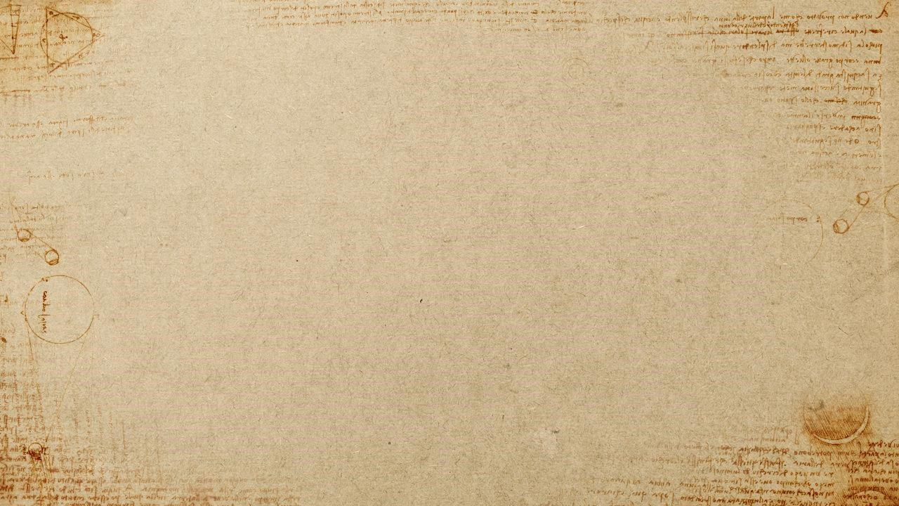


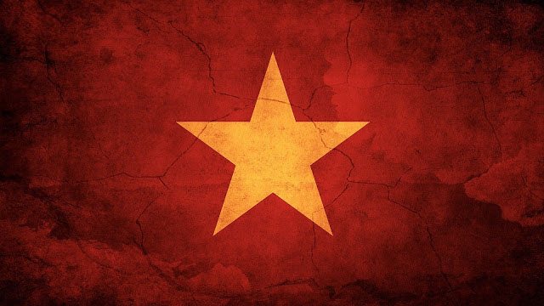
Lịch sử 5
Chiến thắng
“Điện Biên Phủ
trên không”

Slide 10
Lịch sử 5
Chiến thắng
“Điện Biên Phủ
trên không”

Slide 11
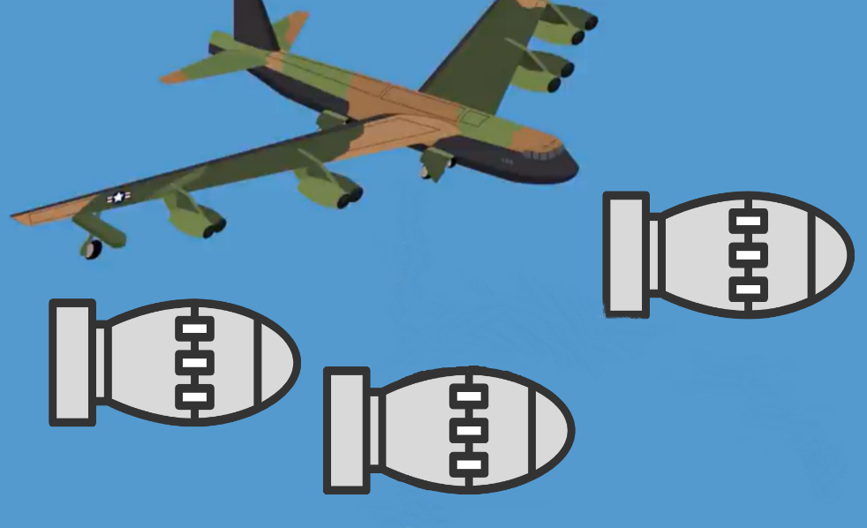
NHIỆM VỤ 1:
BỨC TRANH TỬ THẦN
Câu hỏi: Vì sao Mĩ ném bom nhằm hủy diệt Hà Nội?
Hãy viết lí do vào những quả bom trong tranh.
Hãy xem đoạn clip sau đồng thời dựa vào nội dung SGK, hoàn thành trò chơi “Bức tranh tử thần”.

Slide 12


Slide 13
Câu hỏi: Vì sao Mĩ ném bom nhằm hủy diệt Hà Nội?
Hãy viết lí do vào những quả bom trong tranh.

Slide 14
Ép Việt Nam chấp nhận những điều khoản bất lợi mà Mĩ muốn sửa đổi trong hiệp định Pa-ri.

Slide 15

Ép Việt Nam chấp nhận những điều khoản bất lợi mà Mĩ muốn sửa đổi trong hiệp định Pa-ri.

Slide 16
Ép Việt Nam chấp nhận những điều khoản bất lợi mà Mĩ muốn sửa đổi trong hiệp định Pa-ri.
Muốn đưa
Hà Nội trở về thời kì
đồ đá.

Slide 17
Ép Việt Nam chấp nhận những điều khoản bất lợi mà Mĩ muốn sửa đổi trong hiệp định Par-i.
Muốn đưa Hà Nội trở về thời kì đồ đá.

Slide 18
Giảm sự chi viện cho chiến trường miền Nam
Ép Việt Nam chấp nhận những điều khoản bất lợi mà Mĩ muốn sửa đổi trong hiệp định Pa-ri.
Muốn đưa Hà Nội trở về thời kì đồ đá.

Slide 19
Giảm sự chi viện cho chiến trường miền Nam
Ép Việt Nam chấp nhận những điều khoản bất lợi mà Mĩ muốn sửa đổi trong hiệp định Pa-ri.
Muốn đưa Hà Nội trở về thời kì đồ đá.

Slide 20

NHIỆM VỤ 1:
BỨC TRANH TỬ THẦN
Giảm sự chi viện cho chiến trường miền Nam
Ép Việt Nam chấp nhận những điều khoản bất lợi mà Mĩ muốn sửa đổi trong hiệp định Pari.
HOÀN THÀNH
Muốn đưa Hà Nội trở về thời kì đồ đá.

Slide 21
NHIỆM VỤ 2:
XƯƠNG CÁ THỜI GIAN
Hãy xem đoạn clip sau và hoàn thành trò chơi “Xương cá thời gian”
Câu hỏi: Hãy tóm tắt ngắn gọn các sự kiện xảy ra trong các mốc thời gian của biểu đồ.
26 – 12 - 1972
30 – 12 - 1972
18 – 12 - 1972
29 – 12- 1972

Slide 22
Câu hỏi: Hãy tóm tắt ngắn gọn các sự kiện xảy ra trong các mốc thời gian của biểu đồ.
26 – 12 - 1972
30 – 12 - 1972
18 – 12 - 1972
29 – 12- 1972

Slide 23
Mĩ huy động hàng chục tốp máy bay B52 ném bom Hà Nội, mở đầu 12 ngày đêm ném bom hủy diệt.
26 – 12 - 1972
30 – 12 - 1972
18 – 12 - 1972
29 – 12- 1972

Slide 24
Mĩ huy động hàng chục tốp máy bay B52 ném bom Hà Nội, mở đầu 12 ngày đêm ném bom hủy diệt.
26 – 12 - 1972
30 – 12 - 1972
18 – 12 - 1972
29 – 12- 1972

Slide 25
Mĩ huy động hàng chục tốp máy bay B52 ném bom Hà Nội, mở đầu 12 ngày đêm ném bom hủy diệt.
26 – 12 - 1972
30 – 12 - 1972
18 – 12 - 1972
29 – 12- 1972
Địch tập trung số lượng B52 lớn nhất hòng hủy diệt Hà Nội. Quân ta kiên cường đánh trả.

Slide 26
Mĩ huy động hàng chục tốp máy bay B52 ném bom Hà Nội, mở đầu 12 ngày đêm ném bom hủy diệt.
26 – 12 - 1972
30 – 12 - 1972
18 – 12 - 1972
29 – 12- 1972
Địch tập trung số lượng B52 lớn nhất hòng hủy diệt Hà Nội. Quân ta kiên cường đánh trả.

Slide 27
Hà Nội đánh thắng trận cuối cùng, bắn rơi thêm 1 chiếc B52
Mĩ huy động hàng chục tốp máy bay B52 ném bom Hà Nội, mở đầu 12 ngày đêm ném bom hủy diệt.
26 – 12 - 1972
30 – 12 - 1972
18 – 12 - 1972
29 – 12- 1972
Địch tập trung số lượng B52 lớn nhất hòng hủy diệt Hà Nội. Quân ta kiên cường đánh trả.

Slide 28
Mĩ huy động hàng chục tốp máy bay B52 ném bom Hà Nội, mở đầu 12 ngày đêm ném bom hủy diệt.
Hà Nội đánh thắng trận cuối cùng, bắn rơi thêm 1 chiếc B52
26 – 12 - 1972
30 – 12 - 1972
18 – 12 - 1972
29 – 12- 1972
Địch tập trung số lượng B52 lớn nhất hòng hủy diệt Hà Nội. Quân ta kiên cường đánh trả.

Slide 29
Mĩ huy động hàng chục tốp máy bay B52 ném bom Hà Nội, mở đầu 12 ngày đêm ném bom hủy diệt.
Hà Nội đánh thắng trận cuối cùng, bắn rơi thêm 1 chiếc B52
26 – 12 - 1972
30 – 12 - 1972
18 – 12 - 1972
29 – 12- 1972
Địch tập trung số lượng B52 lớn nhất hòng hủy diệt Hà Nội. Quân ta kiên cường đánh trả.
Ních-xơn tuyên bố ngừng ném bom bắn phá miền Bắc

Slide 30
Mĩ huy động hàng chục tốp máy bay B52 ném bom Hà Nội, mở đầu 12 ngày đêm ném bom hủy diệt.
Hà Nội đánh thắng trận cuối cùng, bắn rơi thêm 1 chiếc B52
26 – 12 - 1972
30 – 12 - 1972
18 – 12 - 1972
29 – 12- 1972
Địch tập trung số lượng B52 lớn nhất hòng hủy diệt Hà Nội. Quân ta kiên cường đánh trả.
Ních-xơn tuyên bố ngừng ném bom bắn phá miền Bắc

Slide 31
Mĩ huy động hàng chục tốp máy bay B52 ném bom Hà Nội, mở đầu 12 ngày đêm ném bom hủy diệt.
Hà Nội đánh thắng trận cuối cùng, bắn rơi thêm 1 chiếc B52
26 – 12 - 1972
30 – 12 - 1972
18 – 12 - 1972
29 – 12- 1972
Địch tập trung số lượng B52 lớn nhất hòng hủy diệt Hà Nội. Quân ta kiên cường đánh trả.
Ních-xơn tuyên bố ngừng ném bom bắn phá miền Bắc

Slide 32
NHIỆM VỤ 2:
XƯƠNG CÁ THỜI GIAN
Mĩ huy động hàng chục tốp máy bay B52 ném bom Hà Nội, mở đầu 12 ngày đêm ném bom hủy diệt.
Hà Nội đánh thắng trận cuối cùng, bắn rơi thêm 1 chiếc B52
HOÀN THÀNH
26 – 12 - 1972
30 – 12 - 1972
18 – 12 - 1972
29 – 12- 1972
Địch tập trung số lượng B52 lớn nhất hòng hủy diệt Hà Nội. Quân ta kiên cường đánh trả.
Ních-xơn tuyên bố ngừng ném bom bắn phá miền Bắc

Slide 33

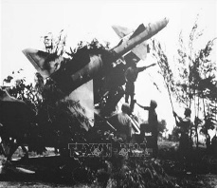
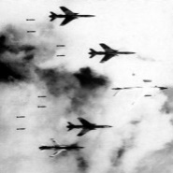
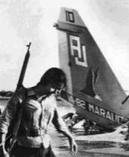
Chiến dịch
“Điện Biên Phủ trên không”
NHIỆM VỤ 3:
CÂY Ý NGHĨA
Các bạn hãy xem đoạn kết của chiến dịch “Điện Biên Phủ trên không” và hoàn thành trò chơi cuối cùng “Cây ý nghĩa”
Ý nghĩa lịch sử

Slide 34


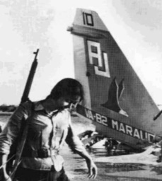
Chiến dịch
“Điện Biên Phủ trên không”
Ý nghĩa lịch sử

Slide 35
Chiến dịch
“Điện Biên Phủ trên không”
Buộc Mĩ phải kí hiệp định
Pa-ri chấm dứt chiến tranh ở Việt Nam.
Ý nghĩa lịch sử

Slide 36
Chiến dịch
“Điện Biên Phủ trên không”
Buộc Mĩ phải kí hiệp định
Pa-ri chấm dứt chiến tranh ở Việt Nam.
Ý nghĩa lịch sử

Slide 37
Chiến dịch
“Điện Biên Phủ trên không”
Mĩ phải rút quân về nước, mở ra bước ngoặc mới cho sự nghiệp kháng chiến chống Mĩ cứu nước.
Buộc Mĩ phải kí hiệp định Pa-ri chấm dứt chiến tranh ở
Việt Nam.
Ý nghĩa lịch sử

Slide 38
Chiến dịch
“Điện Biên Phủ trên không”
Mĩ phải rút quân về nước, mở ra bước ngoặc mới cho sự nghiệp kháng chiến chống Mĩ cứu nước.
Buộc Mĩ phải kí hiệp định Pa-ri chấm dứt chiến tranh ở
Việt Nam.
Ý nghĩa lịch sử

Slide 39
Chiến dịch
“Điện Biên Phủ trên không”
Mĩ phải rút quân về nước, mở ra bước ngoặc mới cho sự nghiệp kháng chiến chống Mĩ cứu nước.
Buộc Mĩ phải kí hiệp định Pa-ri chấm dứt chiến tranh ở
Việt Nam.
Ý nghĩa lịch sử

Slide 40
Chiến dịch
“Điện Biên Phủ trên không”
Mĩ phải rút quân về nước, mở ra bước ngoặc mới cho sự nghiệp kháng chiến chống Mĩ cứu nước.
Là tiền đề cho chiến dịch mùa xuân đại thắng năm 1975, thống nhất đất nước.
Buộc Mĩ phải kí hiệp định Pa-ri chấm dứt chiến tranh ở
Việt Nam.
Ý nghĩa lịch sử

Slide 41
Chiến dịch
“Điện Biên Phủ trên không”
Mĩ phải rút quân về nước, mở ra bước ngoặc mới cho sự nghiệp kháng chiến chống Mĩ cứu nước.
Buộc Mĩ phải kí hiệp định Pa-ri chấm dứt chiến tranh ở
Việt Nam.
Là tiền đề cho chiến dịch mùa xuân đại thắng năm 1975, thống nhất đất nước.
Ý nghĩa lịch sử

Slide 42
Chiến dịch “Điện Biên Phủ trên không”
Mĩ phải
rút quân về nước, mở ra bước ngoặc mới cho sự nghiệp kháng chiến chống Mĩ cứu nước.
Buộc Mĩ phải kí hiệp định Pa-ri chấm dứt chiến tranh ở Việt Nam.
Là tiền đề cho chiến dịch mùa xuân đại thắng năm 1975, thống nhất đất nước.
Ý nghĩa lịch sử

Slide 43



NHIỆM VỤ 3:
CÂY Ý NGHĨA
Chiến dịch
“Điện Biên Phủ trên không”
Mĩ phải rút quân về nước, mở ra bước ngoặc mới cho sự nghiệp kháng chiến chống Mĩ cứu nước.
Là tiền đề cho chiến dịch mùa xuân đại thắng năm 1975, thống nhất đất nước.
Buộc Mĩ phải kí hiệp định Pa-ri chấm dứt chiến tranh ở
Việt Nam.
HOÀN THÀNH
Ý nghĩa lịch sử

Slide 44
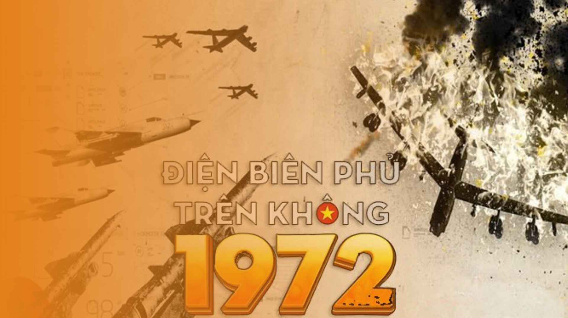

Slide 45


Slide 46


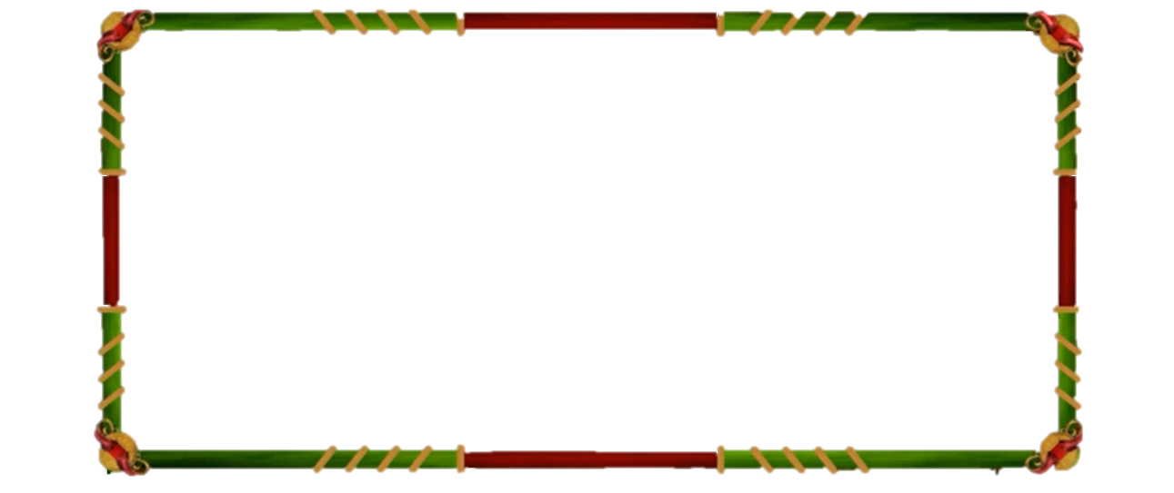

RUNG CHUÔNG VÀNG
Các thí sinh lần lượt trả lời 05 câu hỏi.
Thí sinh trả lời vào bảng.
Nếu trả lời đúng thì được tiếp tục trả lời câu hỏi tiếp theo. Nếu sai bị loại và phải dừng cuộc chơi. Thí sinh còn lại cuối cùng là người xuất sắc nhất.
Người nào trả lời đúng câu hỏi cuối cùng là người chiến thắng thử thách cuối cùng và rung được chuông vàng.

Slide 47

Câu hỏi 1
Chiến dịch “Điện Biên Phủ trên không” diễn ra vào thời gian nào?
A. Đầu năm 1972
B. Cuối năm 1972
10
9
8
7
6
5
4
3
2
1
0
C. Đầu năm 1973
D. Cuối năm 1973

Slide 48
Câu hỏi 1
Chiến dịch “Điện Biên Phủ trên không” diễn ra vào thời gian nào?
A. Đầu năm 1972
B. Cuối năm 1972
C. Đầu năm 1973
D. Cuối năm 1973

Slide 49
Câu hỏi 2
Chiến dịch “Điện Biên Phủ trên không” diễn ra trong bao lâu?
A. 15 ngày đêm
B. 14 ngày đêm
10
9
8
7
6
5
4
3
2
1
0
C. 13 ngày đêm
D. 12 ngày đêm

Slide 50
Câu hỏi 2
Chiến dịch “Điện Biên Phủ trên không” diễn ra trong bao lâu?
A. 15 ngày đêm
B. 14 ngày đêm
C. 13 ngày đêm
D. 12 ngày đêm

Slide 51
Câu hỏi 3
Tên loại máy bay Mĩ sử dụng để ném bom Hà Nội và các thành phố lớn ở miền Bắc nước ta trong chiến dịch cuối năm 1972?
A. B50
B. B51
10
9
8
7
6
5
4
3
2
1
0
C. B52
D. B53

Slide 52
Câu hỏi 3
Tên loại máy bay Mĩ sử dụng để ném bom Hà Nội và các thành phố lớn ở miền Bắc nước ta trong chiến dịch cuối năm 1972?
A. B50
B. B51
C. B52
D. B53

Slide 53
Câu hỏi 4
Ai là người ra lệnh ném bom hòng hủy diệt Hà Nội và các thành phố lớn ở miền Bắc nước ta ?
A.
Ngô Đình Diệm
B.
Ních-xơn
10
9
8
7
6
5
4
3
2
1
0
C.
Đờ Ca-xtơ-ri
D.
Dương Văn Minh

Slide 54
Câu hỏi 4
Ai là người ra lệnh ném bom hòng hủy diệt Hà Nội và các thành phố lớn ở miền Bắc nước ta ?
A.
Ngô Đình Diệm
B.
Ních-xơn
C.
Đờ Ca-xtơ-ri
D.
Dương Văn Minh

Slide 55
Câu hỏi 5
Chiến dịch đánh dấu chiến thắng 12 ngày đêm cuối năm 1972 ở Hà Nội có tên là:
A.
Đồng Khởi
B.
Điện Biên Phủ
10
9
8
7
6
5
4
3
2
1
0
C.
Điện Biên Phủ trên không
D.
Biên giới

Slide 56
Câu hỏi 5
Chiến dịch đánh dấu chiến thắng 12 ngày đêm cuối năm 1972 ở Hà Nội có tên là:
A.
Đồng Khởi
B.
Điện Biên Phủ
C.
Điện Biên Phủ trên không
D.
Biên giới

Slide 57
Mĩ phải rút quân về nước, mở ra bước ngoặc mới cho sự nghiệp kháng chiến chống Mĩ cứu nước.
Buộc Mĩ phải kí hiệp định Pa-ri chấm dứt chiến tranh ở Việt Nam.
Trong 12 ngày đêm cuối năm 1972, Đế quốc Mĩ dùng máy bay B52 ném bom hòng hủy diệt Hà Nội và các thành phố lớn ở miền Bắc, âm mưu khuất phục nhân dân ta. Song, quân dân ta đã lập nên chiến thắng oanh liệt “Điện Biên Phủ trên không”.
Dặn dò
Xem lại bài đã học hôm nay
Chiến thắng “Điện Biên Phủ trên không”
Chuẩn bị bài tiếp theo
Lễ kí Hiệp định Pa-ri
3
Thứ Ba, ngày 14 tháng 03 năm 2023
Lịch sử
Chiến thắng
“Điện Biên Phủ trên không”
2
Ý
nghĩa
lịch
sử
GHI NHỚ
1
CỦNG CỐ & DẶN DÒ
Là tiền đề cho chiến dịch mùa xuân đại thắng năm 1975, thống nhất đất nước.

Slide 58
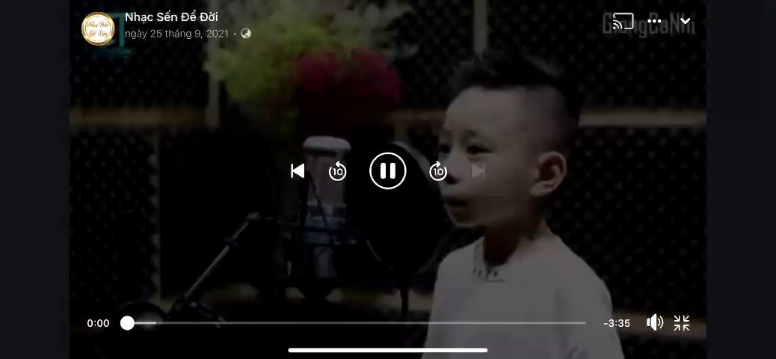
CẢM
ƠN
QUÝ
THẦY
CÔ
ĐÃ
THAM DỰ
TIẾT HỌC

